Slide 1
Квест
«Ми закінчили
2 клас»

Slide 2
Прощавай,
2 клас!
Ура!
Канікули!

Slide 3
Завдання
«Розшифруй»
Завдання
«LEGO»
Завдання
«Лабіринт»

Slide 4
Завдання
«Гостре око»
Завдання
«Вітаміни»
Завдання
«Пазл»

Slide 5
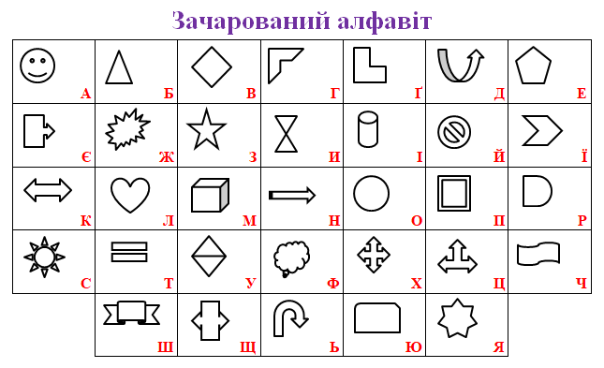

Скористайтеся «зачарованим» алфавітом і розшифруйте слово. Знайдіть ключове слово у класі.

Slide 6
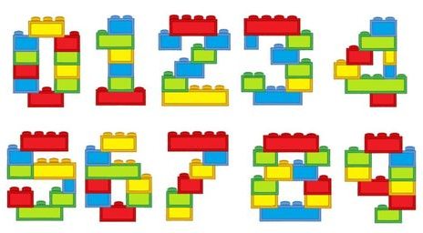
Складіть з деталей LEGO цифру 2 за зразком.
Зразок прикріпіть до відповідей квесту.

Slide 7
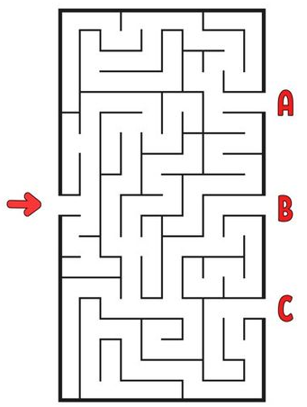
Пройдіть лабіринт. Знайдіть ключове слово у боксі з відповідною буквою.

Slide 8
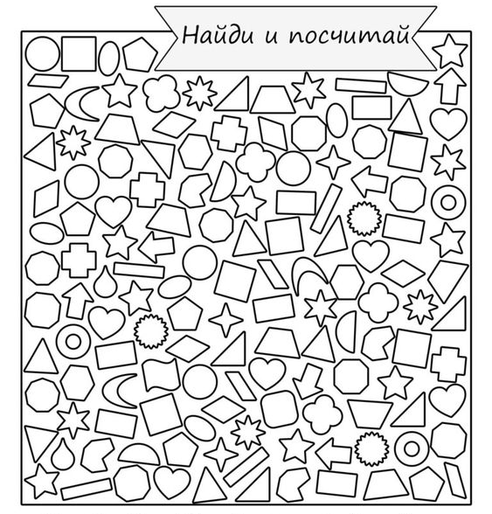
Знайди і полічи
Розфарбуйте і полічіть сердечка. Знайдіть ключове слово у боксі з відповідною цифрою.

Slide 9
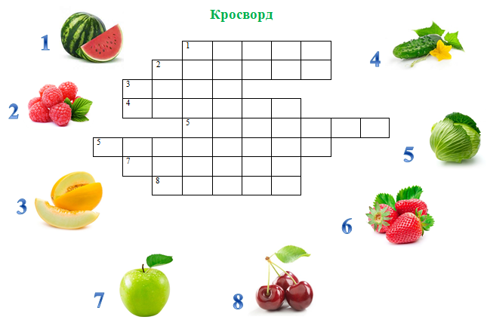
Розгадайте кросворд. Знайдіть ключове слово у класі.

Slide 10
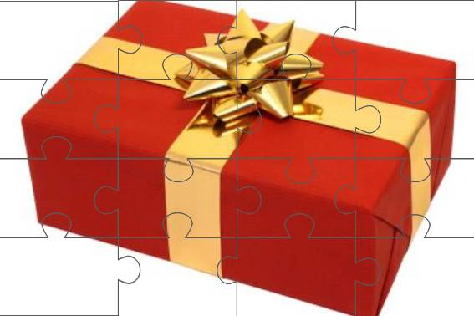
Зберіть пазл. Знайдіть у класі те, що на зображенні.

Slide 11
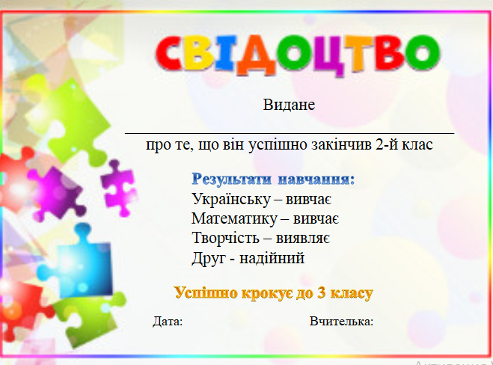

Slide 12


